Slide 1

SIAAF WEB
INSTRUCTIVO PARA CONSULTAR PROVEEDORES ACTIVOS

Slide 2

Acceso
Ingrese desde su navegador al sitio web de la Universidad: http://www.unisimon.edu.co/ y seleccionar en menú principal la opción «Portales»

Slide 3

Dirigirse a la sección «Portal Profesores y Administrativos»

Slide 4

Digite su usuario y contraseña para acceder al sistema y luego presione sobre el botón «Acceder»

Slide 5
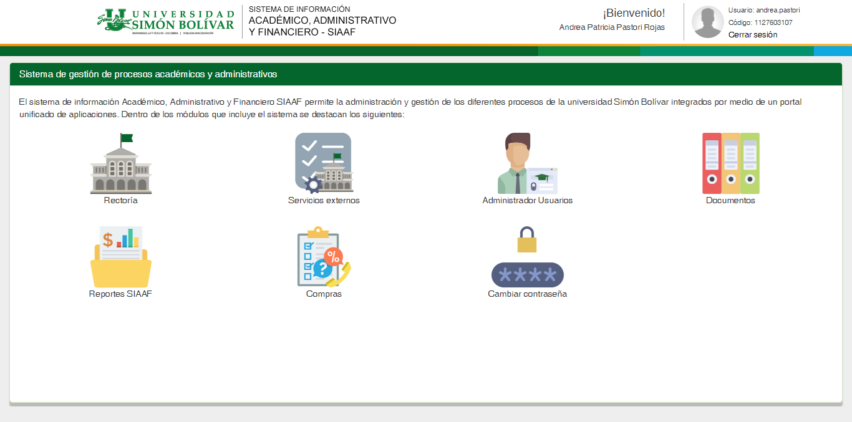

Módulo
Luego de ingresar al sistema deberá seleccionar el módulo «Compras»

Slide 6
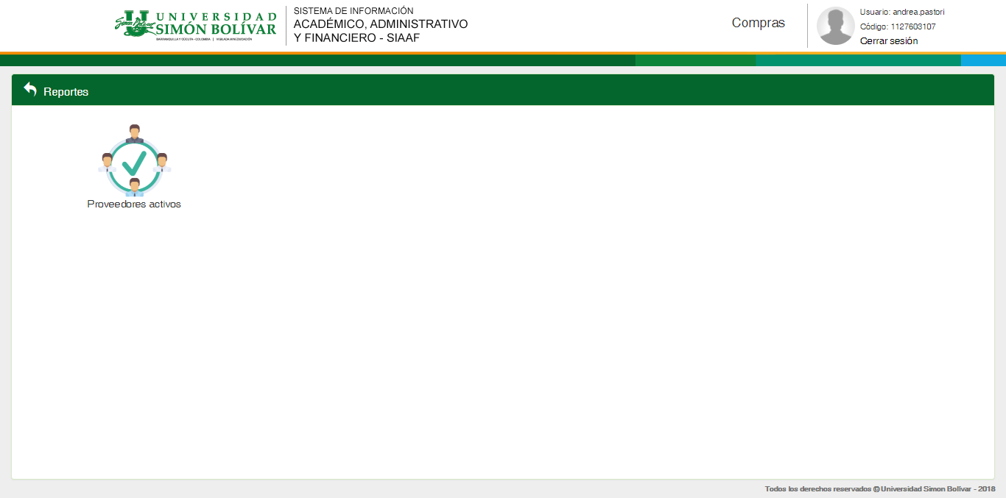
Módulo
Luego de ingresar al módulo deberá seleccionar el informe «Proveedores activos»

Slide 7
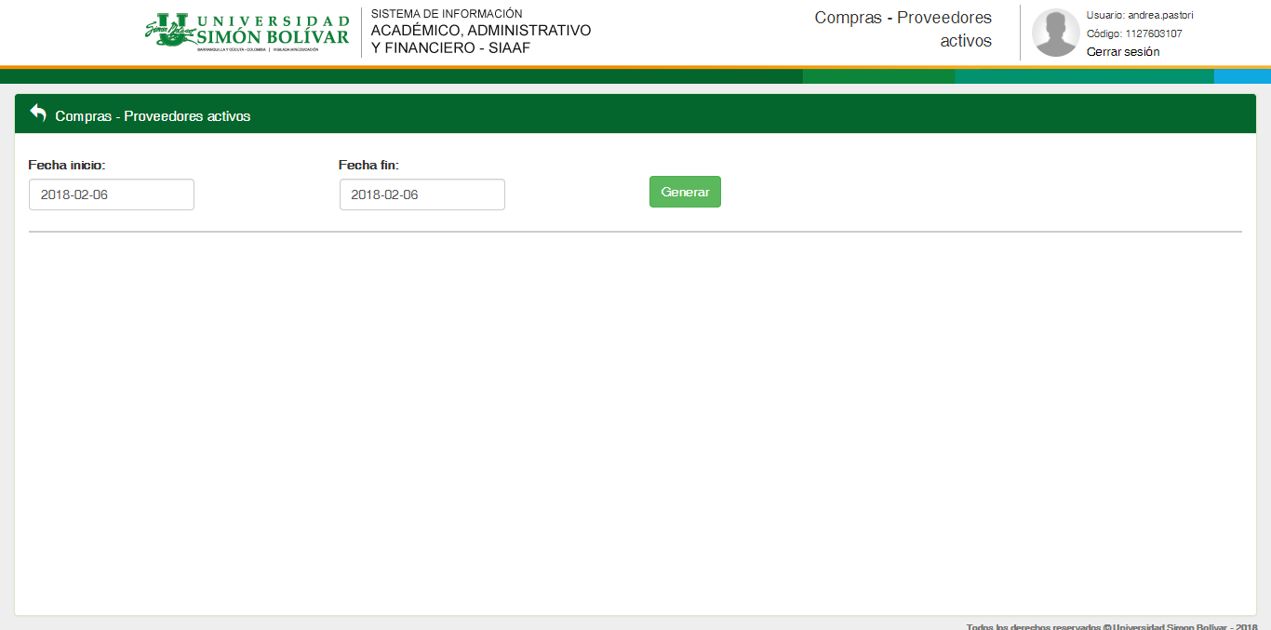
Para crear la deberá aplicar los filtros solicitados de: Fecha inicio y Fecha fin. Posteriormente presionar el botón «Generar», este creará el reporte para su visualización.

Slide 8
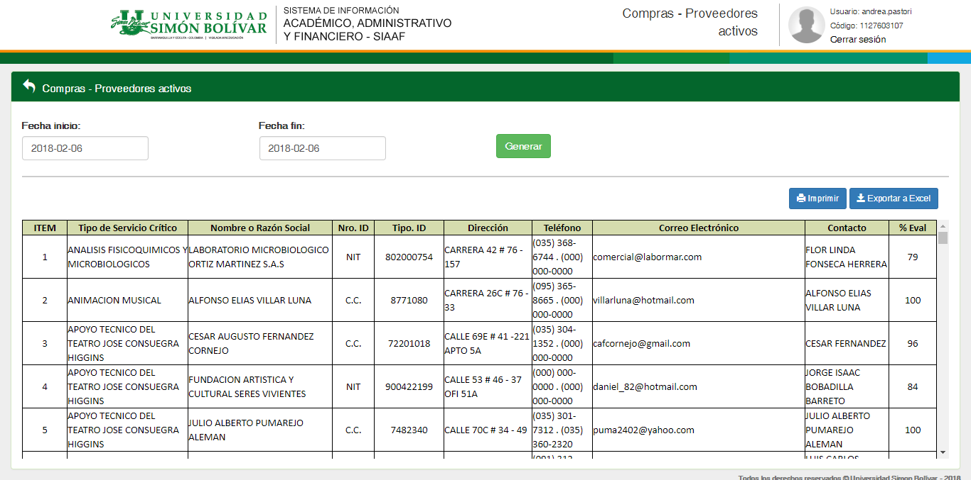
Para finalizar el proceso, puede imprimir el reporte o exportarlo a Excel con los botones correspondientes

